Slide 1
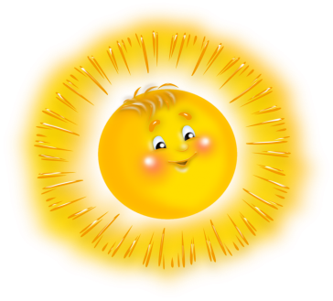
Экологический квест « В мире природы»

Slide 2
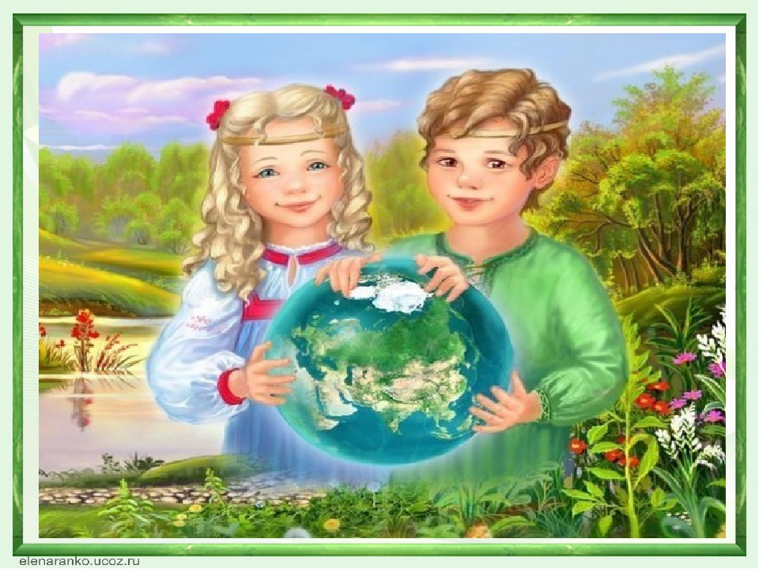
«Для рыбы нужна чистая вода – будем охранять наши водоемы. В лесах, горах живут разные ценные животные – будем охранять наши леса, степи, горы. Рыбе – вода, зверю – лес, степи, горы. А человеку нужна родина. И охранять природу – значит охранять Родину». М. Пришвин

Slide 3
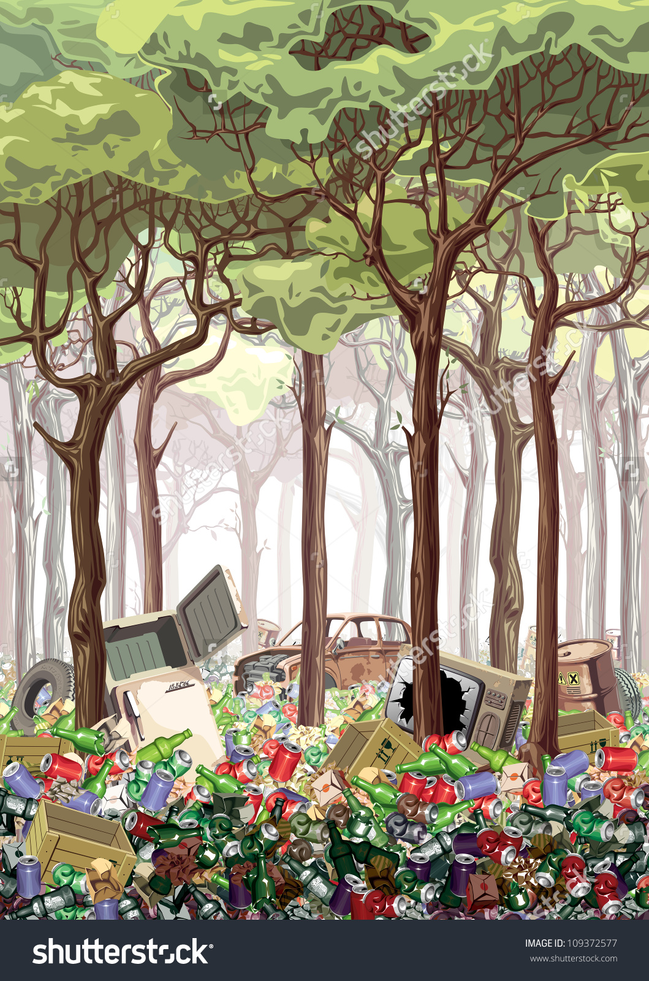

Slide 4
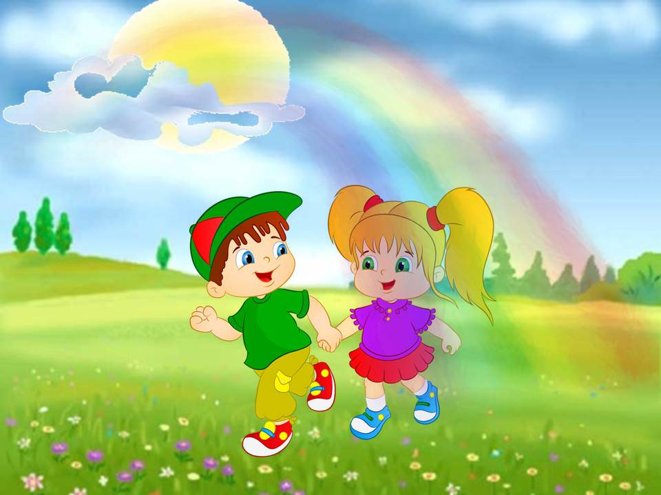
«Разминка»

Slide 5
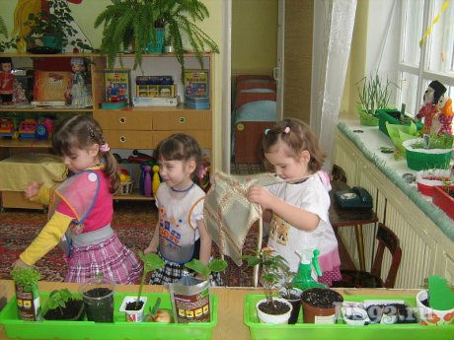
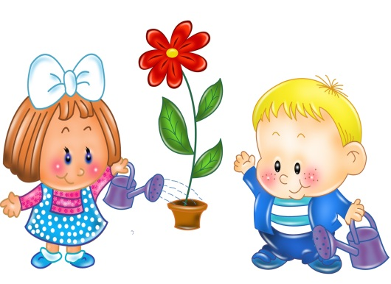
Предметно – развивающая среда
3задание «Предметно – развивающая среда»

Slide 6
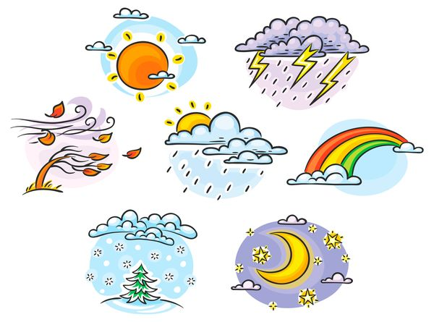
«Исследование «Бюро погоды»

Slide 7
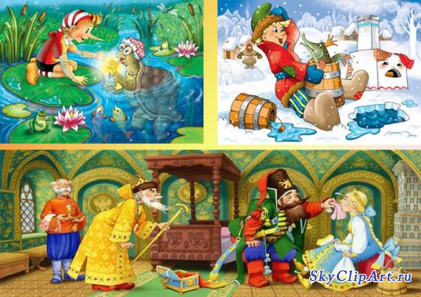
Сказочные вопросы

Slide 8
Физминутка

Slide 9
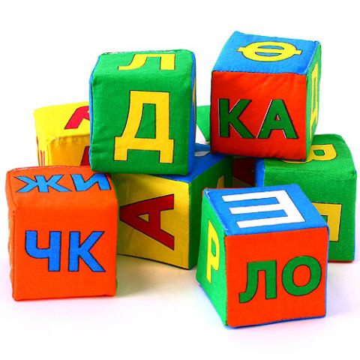
«Буквоежка»
Переставьте буквы так, чтобы получить название растения:
Сеянь
(ясень)
Резабе
(береза)
Ансио
(осина)
Дышлан
(ландыш)
Насос
(сосна)
Анибяр
(рябина)

Slide 10
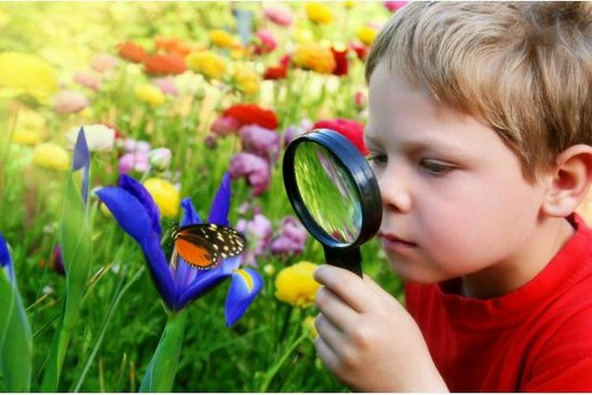
«Природоохранные знаки»

Slide 11
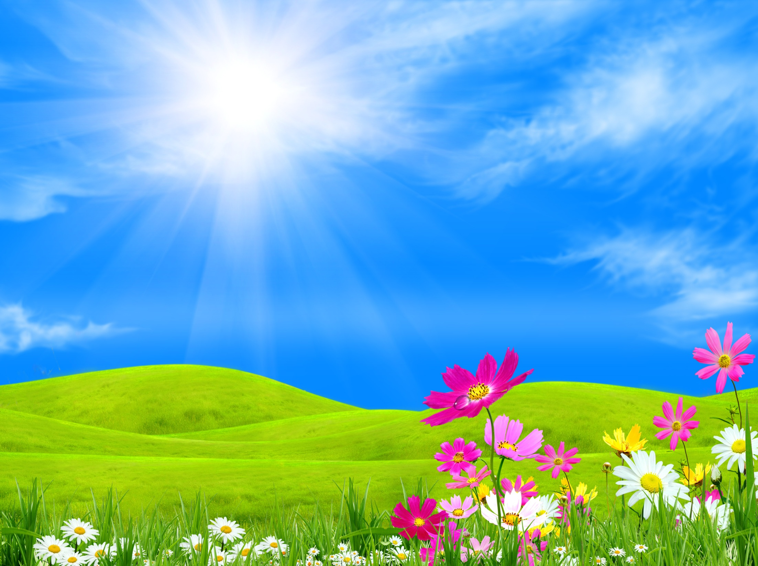
Земля наш родной и единственный дом,
Так пусть Мир и Счастье поселятся в нем!
Планету Земля сохранить мы должны,
Иначе просто не будет Земли!

Slide 12
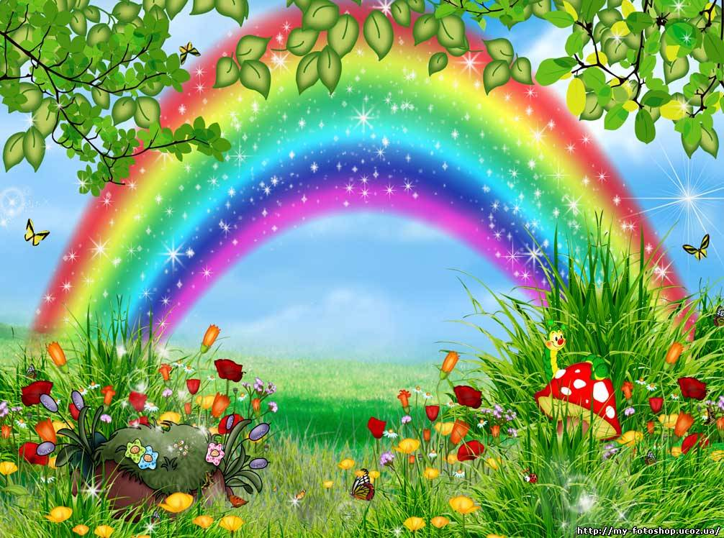
Спасибо за участие!

